Slide 1
Лабораторна робота №3
Розподілені алгоритми
обходу графу DFS
Авербух · Сідон
Богдан Хохлов · МД-51

Slide 2
Завдання
01
02
03
Симулятор Авербуха
Симулятор Сідона
Тестування
Розподілений DFS з паралельною розсилкою VISITED та очікуванням ACK від усіх сусідів перед продовженням обходу.
Асинхронний DFS без блокувань. TOKEN передається негайно, INFO приходить у фоні. Колізії вирішуються через BACK.
Три типи графів: циклічний (A–B–D–C–A), зірковий (Center + 4 листки), повний K4. Перевірка: рівно |V|−1 ребро.

Slide 3
Алгоритм Авербуха — логіка
Типи повідомлень
Як це працює
DISCOVER
Маркер обходу — вузол стає відвіданим
1
Вузол отримує DISCOVER → стає відвіданим, запам'ятовує батька.
2
Надсилає VISITED всім сусідам (крім батька), встановлює flags[q] = 1.
VISITED
Паралельне сповіщення всіх сусідів
3
Кожен сусід відповідає ACK. Поки flags ≠ 0 — обхід заморожений.
ACK
Підтвердження отримання VISITED
4
Усі flags = 0 → вузол надсилає собі RETURN і обирає наступне невідвідане ребро.
RETURN
Повернення вгору до батьківського вузла
5
Якщо невідвіданих немає — RETURN іде до батька.
Часова складність: O(|V|) — VISITED розсилається паралельно, тому час не накопичується

Slide 4
Алгоритм Авербуха — реалізація
Обробка DISCOVER
Обробка RETURN — рух вперед або назад
1 if mtype == 'DISCOVER':
2 if not node_data['visited']:
3 node_data['visited'] = True
4 node_data['father'] = sender
5 # Надіслати VISITED усім сусідам
6 for q in others:
7 self.messages.append(
8 (receiver, q, 'VISITED'))
9 node_data['flags'][q] = 1
1 elif mtype == 'RETURN':
2 # Шукаємо наступне невідвідане ребро
3 targets = [k for k in adj
4 if k in unvisited]
5 if targets:
6 k = targets[0]
7 unvisited.remove(k)
8 msgs.append((rcv, k, 'DISCOVER'))
9 else:
10 # Всі відвідані → назад до батька
11 msgs.append((rcv, father, 'RETURN'))
Обробка ACK — зняття заморозки
Ініціалізація вузлів у конструкторі
1 elif mtype == 'ACK':
2 node_data['flags'][sender] = 0
3 if all(f == 0 for f in flags):
4 # Усі відповіли → продовжуємо
5 self.messages.append((rcv, rcv, 'RETURN'))
1 self.nodes = {n: {
2 'father': None, 'visited': False,
3 'unvisited': set(adj[n]),
4 'flags': {m: 0 for m in adj[n]}}
5 for n in adj}

Slide 5
Алгоритм Сідона — логіка
TOKEN
Передача без очікування
Маркер руху. Вузол, отримавши TOKEN, одразу передає його наступному невідвіданому сусіду через process_next. Ніяких ACK — рух завжди вперед або назад.
INFO
Фонові сповіщення
При відвідуванні вузол розсилає INFO всім сусідам паралельно. Коли process_next обирає наступне ребро, він перевіряє info_received і пропускає вже «відмічені» вузли.
BACK
Вирішення колізій
Якщо TOKEN приходить у вже відвіданий вузол — той відповідає BACK. Відправник викликає process_next знову і шукає інше ребро. Дерево не порушується.
Ключова відмінність від Авербуха: немає фази збору підтверджень — вузол не «замерзає»

Slide 6
Алгоритм Сідона — реалізація
Обробка TOKEN
process_next — серце алгоритму
1 if mtype == 'TOKEN':
2 if not node_data['visited']:
3 node_data['visited'] = True
4 node_data['parent'] = sender
5 # Одразу розсилаємо INFO фоново
6 for n in self.adj[receiver]:
7 if n != sender:
8 msgs.append((rcv, n, 'INFO'))
9 self.process_next(receiver)
10 else:
11 # Вже відвіданий — відбиваємо
12 msgs.append((rcv, sender, 'BACK'))
1 def process_next(self, u):
2 node_data = self.nodes[u]
3 while node_data['neighbors']:
4 v = node_data['neighbors'].pop(0)
5 # Пропускаємо батька і вже відомих
6 if (v != node_data['parent']
7 and v not in node_data['info_received']):
8 # Знайшли кандидата — надсилаємо TOKEN
9 msgs.append((u, v, 'TOKEN'))
10 return
11 # Невідвіданих не лишилось — повертаємось
12 if parent != u and parent is not None:
13 msgs.append((u, parent, 'BACK'))
Обробка INFO
1 elif mtype == 'INFO':
2 # Просто запам'ятовуємо відправника
3 node_data['info_received'].add(sender)
BACK → process_next(receiver) — шукаємо наступне ребро

Slide 7
Авербух vs Сідон
Критерій
Авербух
Сідон
Повідомлення
DISCOVER, VISITED, ACK, RETURN
TOKEN, INFO, BACK
Блокування
Так — чекає всіх ACK
Немає
Часова складність
O(|V|)
O(|V|), менше затримок
Складність повідомлень
O(|E|)
O(|E|)
Колізії
Унеможливлені (VISITED до DISCOVER)
Обробляються через BACK
Надійність
Максимальна — повний контроль
Залежить від порядку INFO
Де краще
Надійні системи, критичний трафік
Асинхронні мережі з низькою затримкою

Slide 8
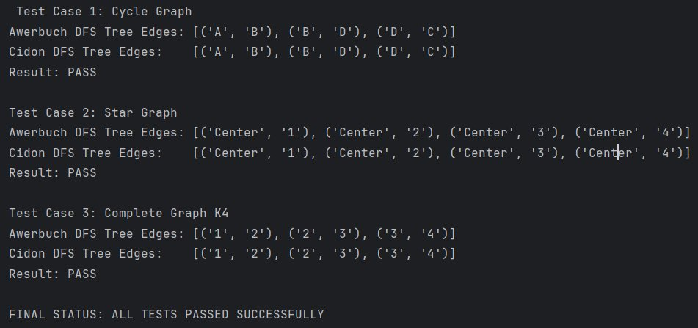
Результати тестування
Циклічний граф A–B–D–C–A
PASS
[('A','B'), ('B','D'), ('D','C')]
Ребро (C,A) відкинуто — A вже відвіданий
Зірковий граф
PASS
[('Center','1'), ('Center','2'), ('Center','3'), ('Center','4')]
4 листки підключені до центру
Консольний вивід симулятора
Обидва алгоритми дають однакові дерева для всіх трьох графів. Awerbuch та Cidon будують ідентичні остові дерева.
Повний граф K4
PASS
[('1','2'), ('2','3'), ('3','4')]
3 діагональних ребра відфільтровано
Обидва алгоритми будують коректне дерево з |V|−1 ребром · ALL TESTS PASSED SUCCESSFULLY

Slide 9
Висновки
01
Коректність підтверджена
02
Авербух — надійний контроль
Обидва алгоритми побудували правильне остове дерево (|V|−1 ребер) на трьох різних топологіях графу.
Механізм VISITED + ACK гарантує повний контроль над рухом маркерів. Підходить для критичних систем.
03
Сідон — швидший відгук
04
Симуляція через deque
Відсутність блокуючих ACK-станів дає перевагу в асинхронних мережах із низькою затримкою.
collections.deque відтворює асинхронність детерміновано — тести відтворювані та легко налагоджуються.

